Slide 1

Produktpräsentation
ELB
Linearachse

Slide 2
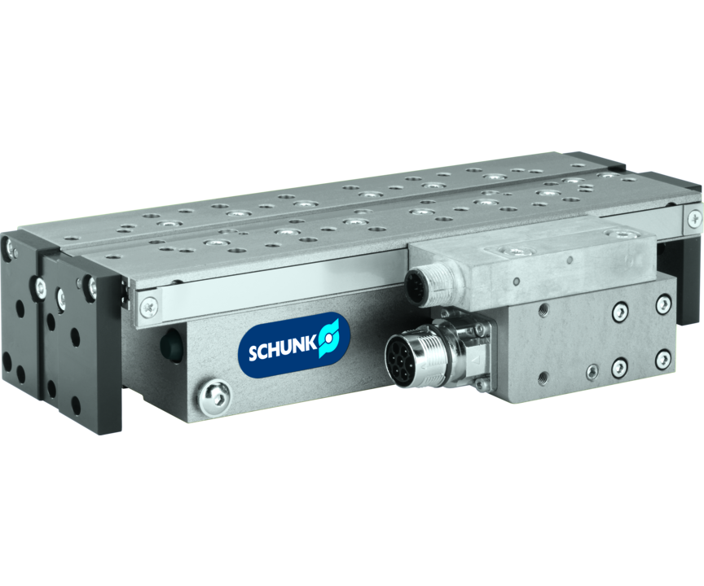
Linearachse
Kurzhubachse mit Lineardirektantrieb und Kreuzrollenführungen
Das schnellste elektrische Linearmodul für die Montageautomation.
100 m/s2 Beschleunigung

Slide 3

Präzise. Zuverlässig. Flexibel.

Slide 4
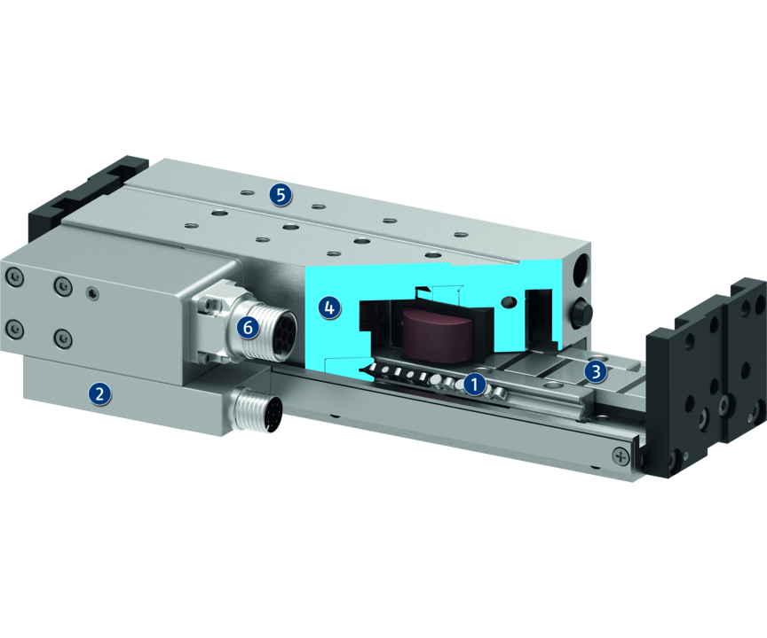
Funktionsprinzip
Funktionsbeschreibung
Der elektrische Antrieb besteht aus einem Primärteil (Motorwicklungen) und einem Sekundärteil (Permanentmagnete). Im Regler werden die Phase und Amplitude des angelegten elektrischen Stroms geregelt. Dadurch wird das mit Magneten besetzte Profil in Bewegung gebracht.
1
Kreuzrollenführung
2
Wegmesssystem
3
Integrierte Sekundärteile
4
Grundkörper
5
Baukastenlochbild
6
Motorstecker

Slide 5
Vorteile – Ihr Nutzen
Integrierter Motor und Messsystem in der Achse minimiert Störkonturen und Platzbedarf
Ausrüstbar mit absolutem Wegmesssystem für weniger Programmieraufwand und Zeitersparnis bei der Inbetriebnahme und im Betrieb
Hohe Dynamik für kürzere Zykluszeiten dadurch hohe Produktivität
Nahezu keine Verschleißteile für eine lange Lebensdauer
Vorgespannte Kreuzrollenführungen dadurch absolut spielfrei
Standardisierte Befestigungsbohrungen für vielfältige Kombinationen mit anderen Bausteinen aus dem Montagebaukasten
Optional pneumatische oder elektrische Haltebremse als Absenksperre für Prozesssicherheit bei Anlagenstillstand
Optional zertifizierte Sicherheitsgeber nach SIL2/PLd bei den Schnittstellen HIPERFACE® und DRIVE-CliQ für Anwendungen mit erhöhten Anforderungen an die Maschinensicherheit

Slide 6
Technische Daten
Technische Daten Übersicht
Baugröße | Hub | Max. Antriebskraft | Nennkraft | Max. Nutzlast (horizontal) | Max. Beschleunigung | Eigenmasse
 | [mm] | [N] | [N] | [kg] | [m/s²] | [kg]
70 | 50 .. 125 | 150 | 40 | 3 .. 6 | 100 | 2 .. 3.12

